Slide 1
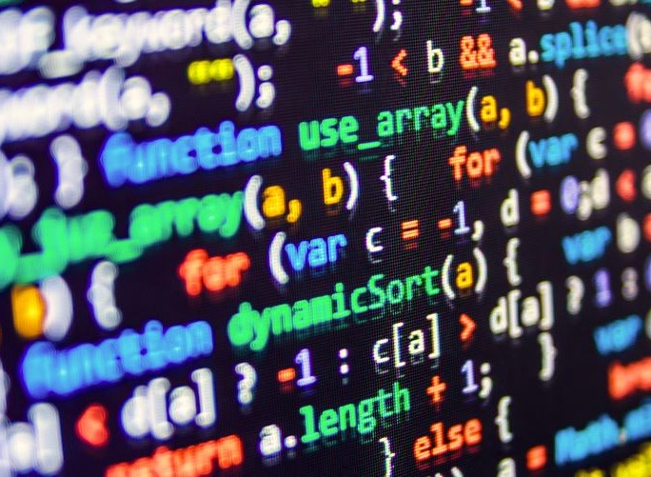
PRÉSENTATION DU PROJET GPS
Lucas Burguet
Jean Leduc
Théo Bilhaut
Éloïse Lecronier
Octobre 2023

Slide 2
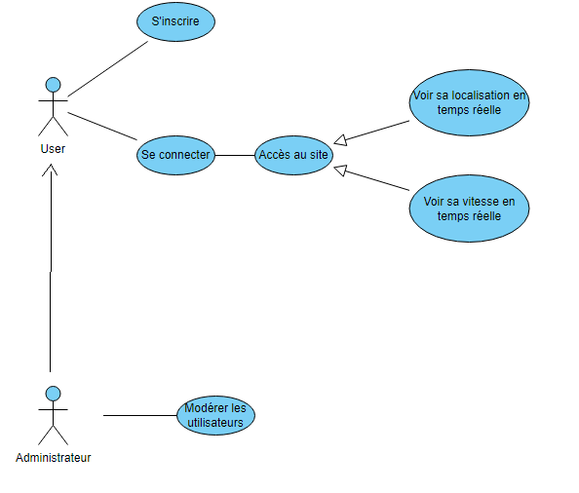
Projet GPS
Premier pas
L’objectif de ce début de projet est de mettre en place une interface permettant de communiquer avec une base de donnée.
Pour commencer, nous avons du dans un premier temps définir les principales fonctions qui devront être implémentées dans le projet. Pour cela nous avons réalisé un Use Case.
Nous avons aussi mis en place un Trello pour partager nos avancées et les tâches à accomplir : Lien Trello

Slide 3
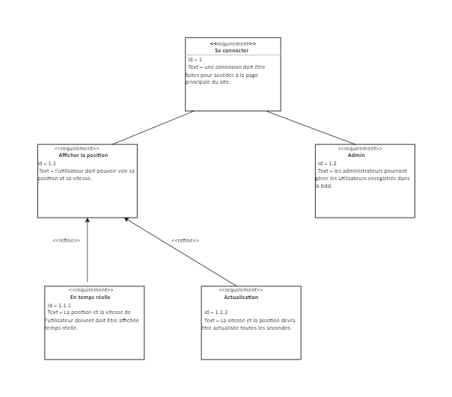
Projet GPS
Diagramme des exigences
Par la suite, il a été défini un tableau des exigences pour correctement identifier les besoins des utilisateurs sur le site, ainsi que les besoins de la BDD.

Slide 4
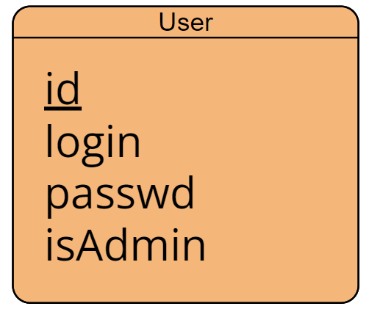
Projet GPS
Mise en place de la BDD
Pour pouvoir stocker toutes les données des utilisateurs sur le site, nous avons étudié une base de MCD.
La base est accessible à l’adresse : Lien BDD
Nous sommes tombés en accord sur une unique table « User », avec :
- id : une clé primaire pour chaque user
- login : un vachar unique
- passwd : un vachar
- isAdmin : un int (0 ou 1) pour définir si l’user est Admin ou pas.

Slide 5
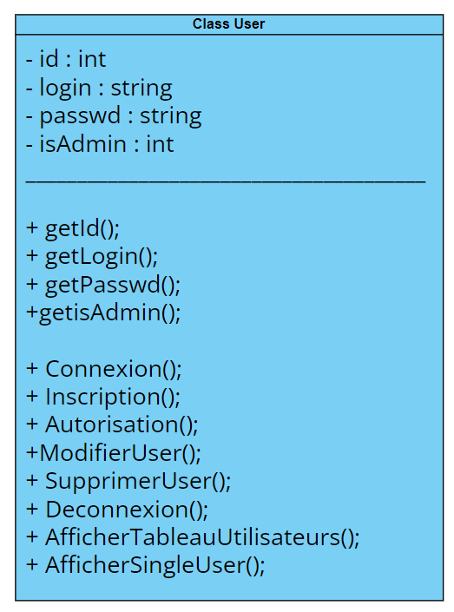
Projet GPS
Étude des fonctions à implémenter sur le code PHP
Grâce à l’étude préalable et aux précédents documents, nous avons pu construire une classe en PHP Objet pour l’User et qui contient ses principales fonctions pout interagir avec lui.
Cette classe contient des propriétés privées contenant les informations principales reliées à la BDD.
Mais aussi des méthodes publiques qui permettent de réaliser différentes actions en fonction du besoin.
(-> Présentation du code / Site)

